Slide 1
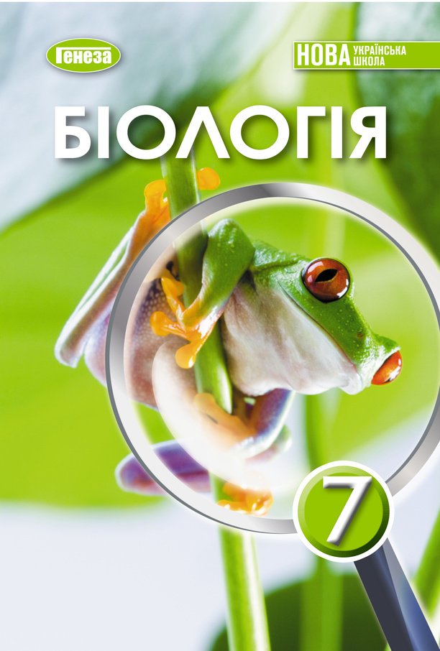


7 КЛАС НУШ
Павукоподібні.Загальнахарактеристика .
Різноманістність павукоподібних
С. 201- 205
БІОЛОГІЯ

Slide 2
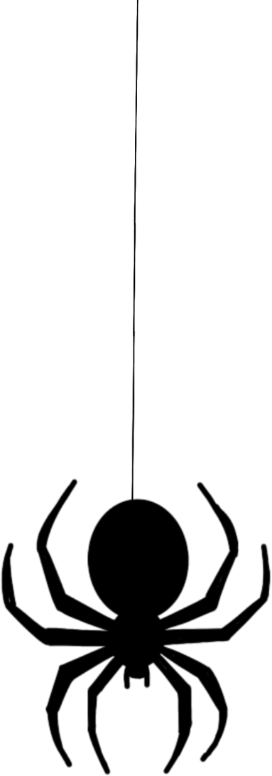

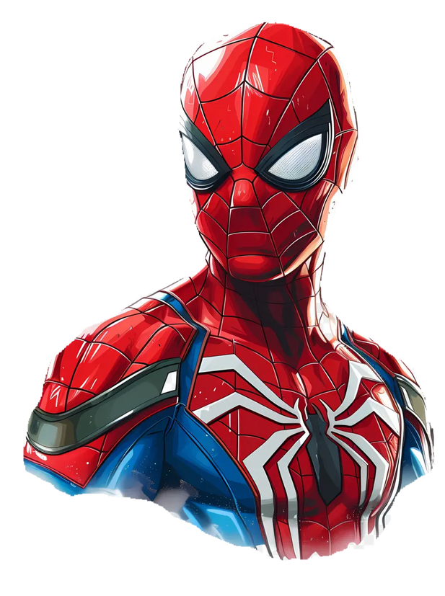
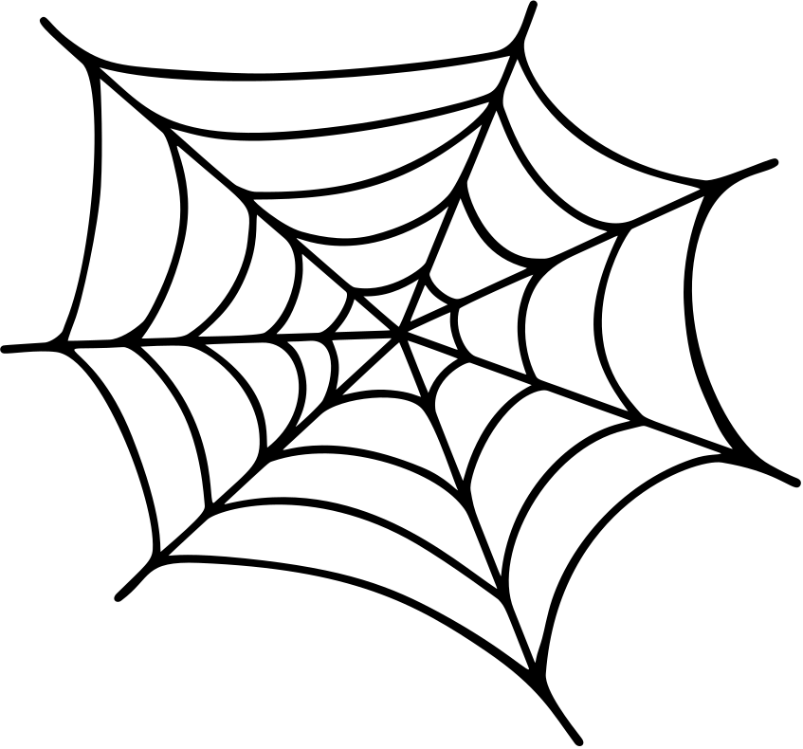
БІОЛОГІЯ
Павукоподібні
Це група членистоногих,тіло яких складається з головогрудей і черевця поширені в наземно -повітряному середовищі.

Slide 3
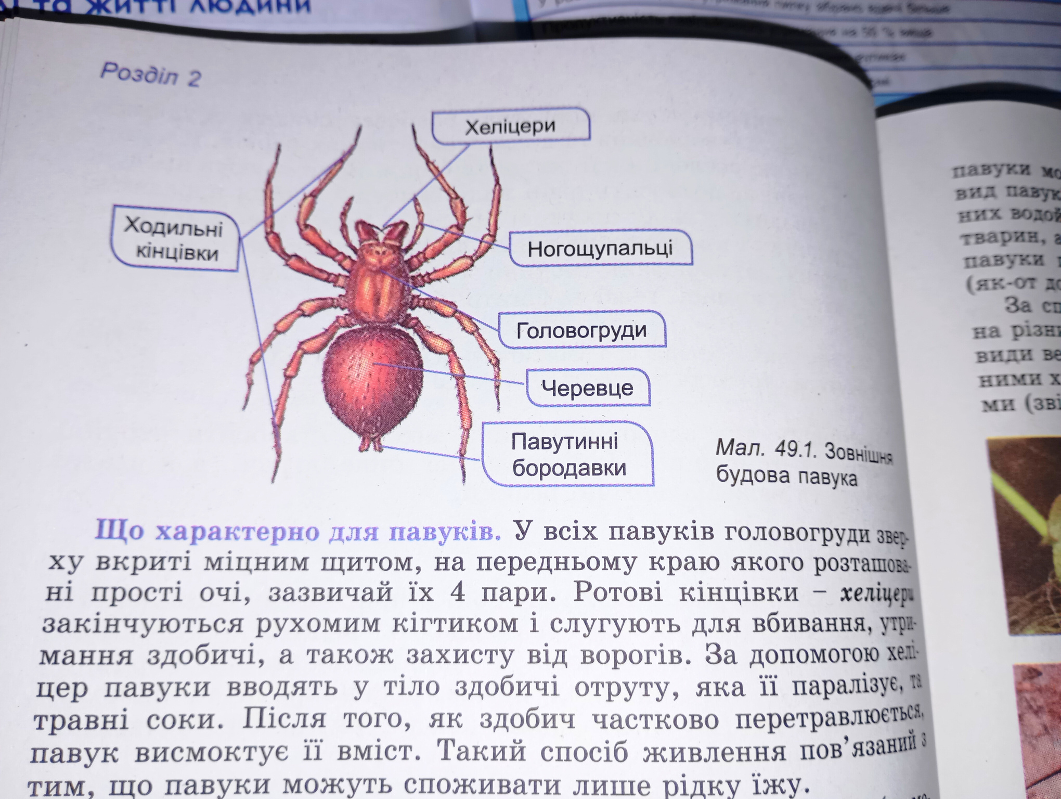
Будова
БІОЛОГІЯ
Тіло складається з 2 частин : черевця і головогрудей.Вони не мають вусиків На головогрудях розташовані 6 пар кінцівок : хеліцери,ногощупальці,4 пари ходильних ніг. Черевце кінцівок не має на ньому міститься видозмінені кінцівки бородавки,що виробляють павутину

Slide 4

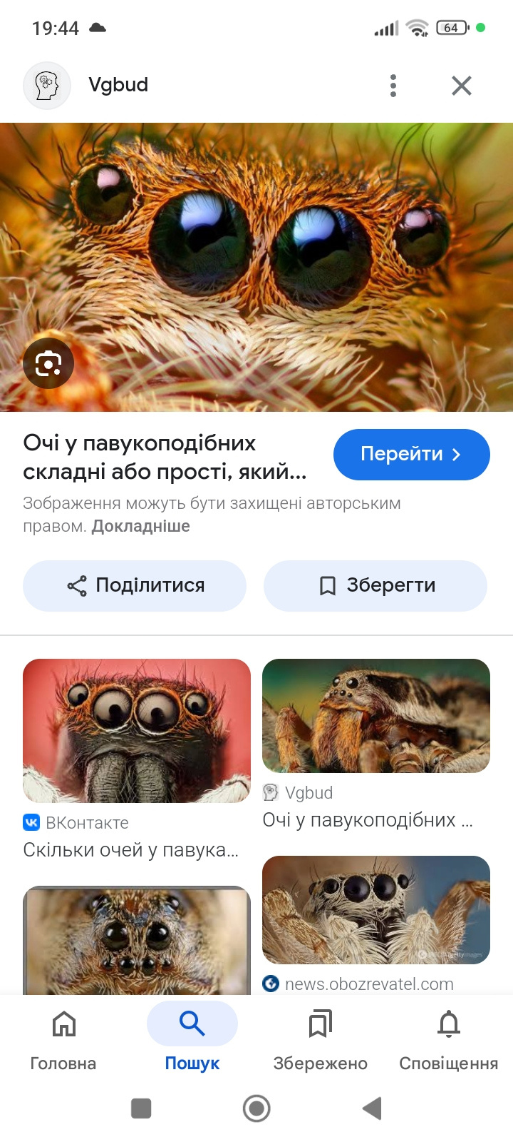
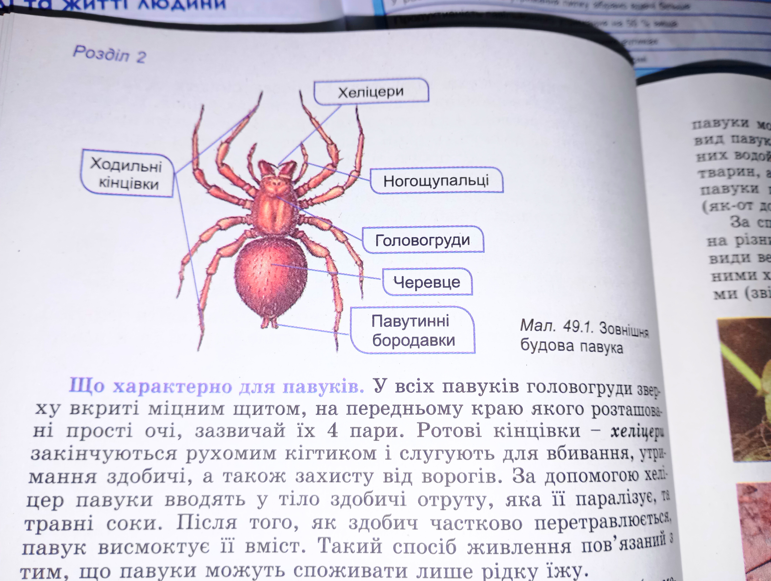
БІОЛОГІЯ
Ззовні головогруди вкриті міцним щитом,наявні прості очі ,а саме 4 пари. Хеліцери - ротові кінцівки ,які закінчуються ротовим кігтиком і слугують для захисту вбивства здобичі . З їх допомогою вводять отруту в тіло жертви,паралізують

Slide 5
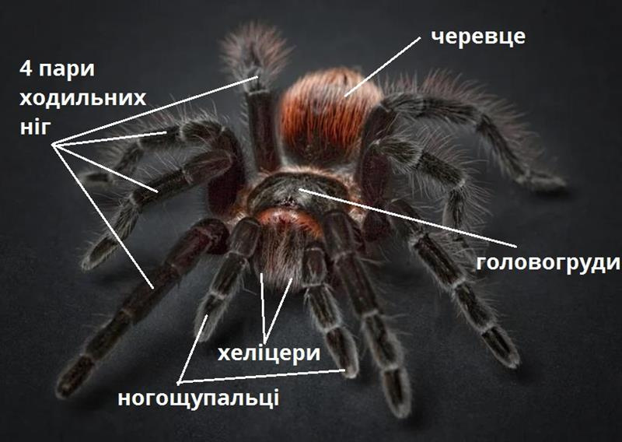
БІОЛОГІЯ
Травлення відбувається поза організмом і зветься позакишковим.
Друга пара кінцівок - ногощупальці вкриті чутливими щетинками ,а їхня функція полягає в тому,що вони обмацують,перевертають здобич,очищують хеліцери.

Slide 6
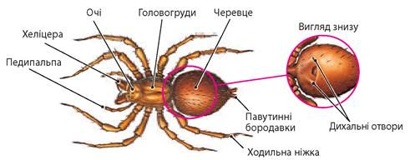
БІОЛОГІЯ
На нижньому боці черевця є дихальця,через які в тіло надходить повітря . У більшості павуків є два типи органів дихання : трахеї і легеневі мішки.

Slide 7
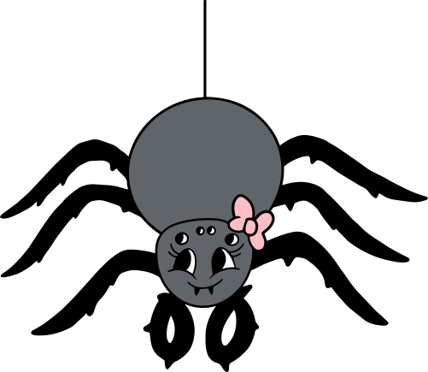
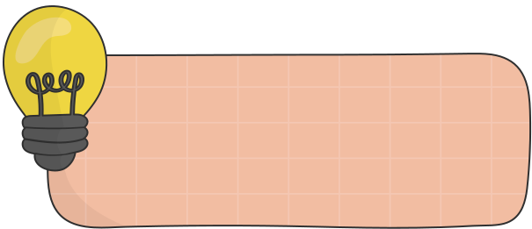
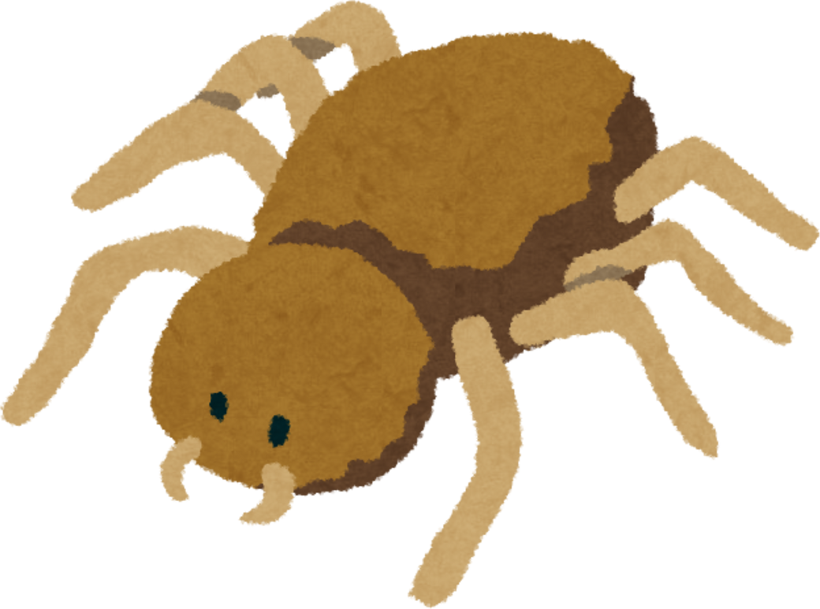
БІОЛОГІЯ
Павутина - нитки,які утворюються павутинними залозами .

Slide 8
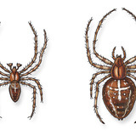
БІОЛОГІЯ
Кутикула вкрита воскоподібної речовиною,яка запобігає випаровуванню води. За способом живлення всі павуки - хижаки. Павуки - роздільностатеві самці дрібніші,ніж самки Для них характерний прямий розвиток

Slide 9
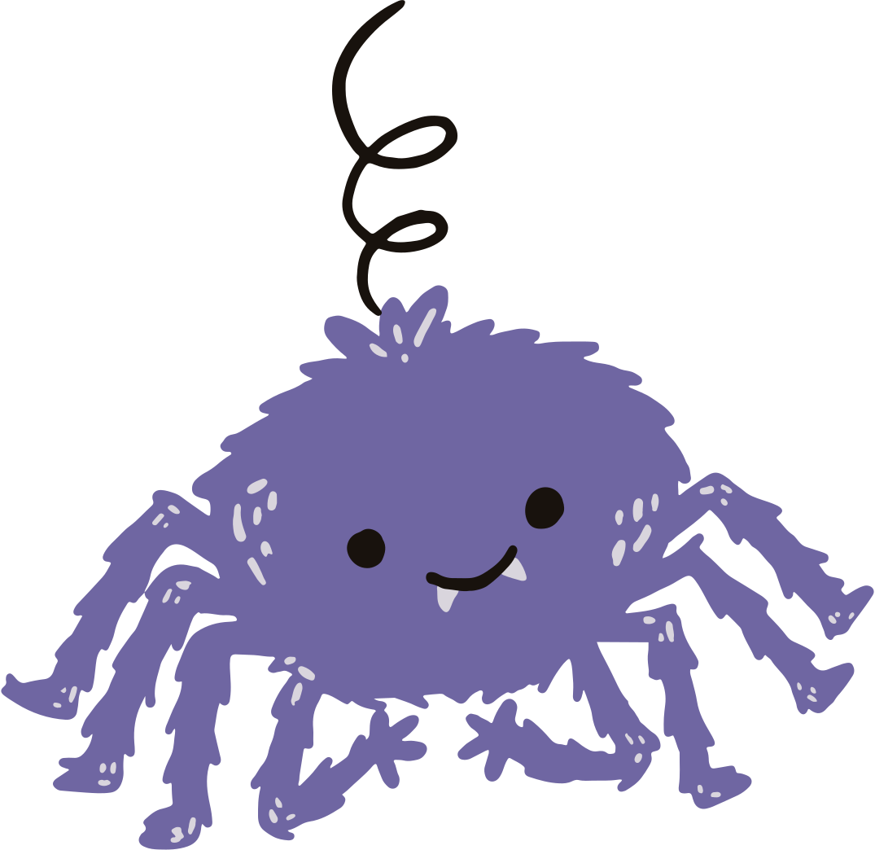





Ззовні скелет вкритий кутикулою,яка складається з хітину
Головогруди
Черевце
Прості очі
8 ходильних ніг
Павутинні бородавки
Хеліцери
Ногощупальці

Slide 10

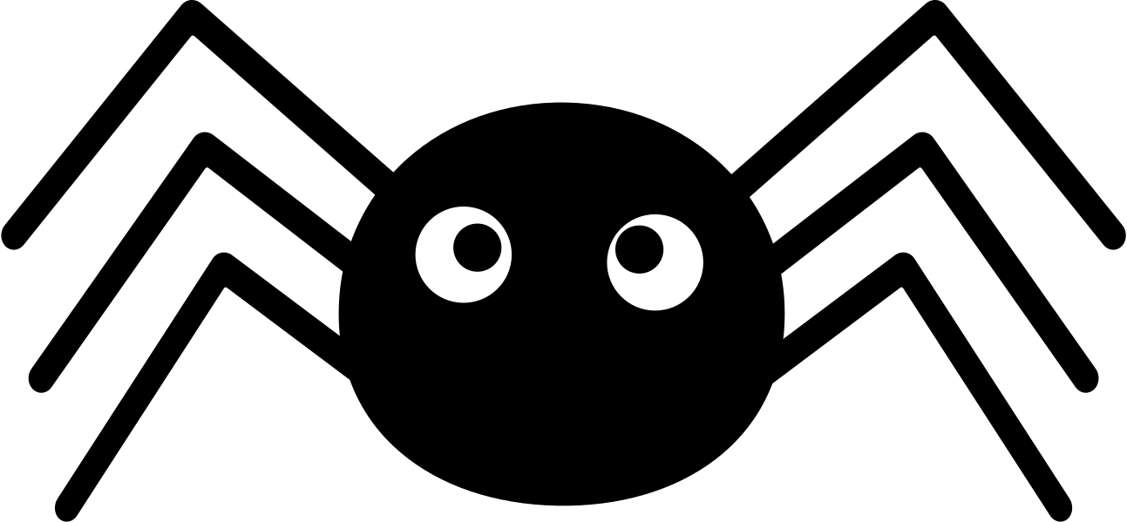
Перегляньте відео
БІОЛОГІЯ
https://youtu.be/JpuqwfKR66U?si=duFi-U2niszbaiPR

Slide 11
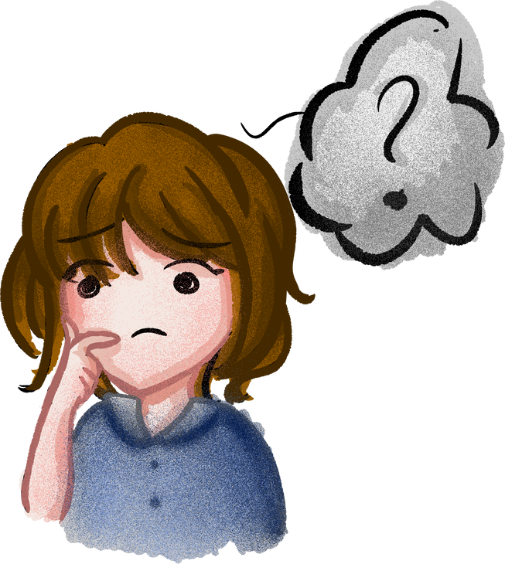

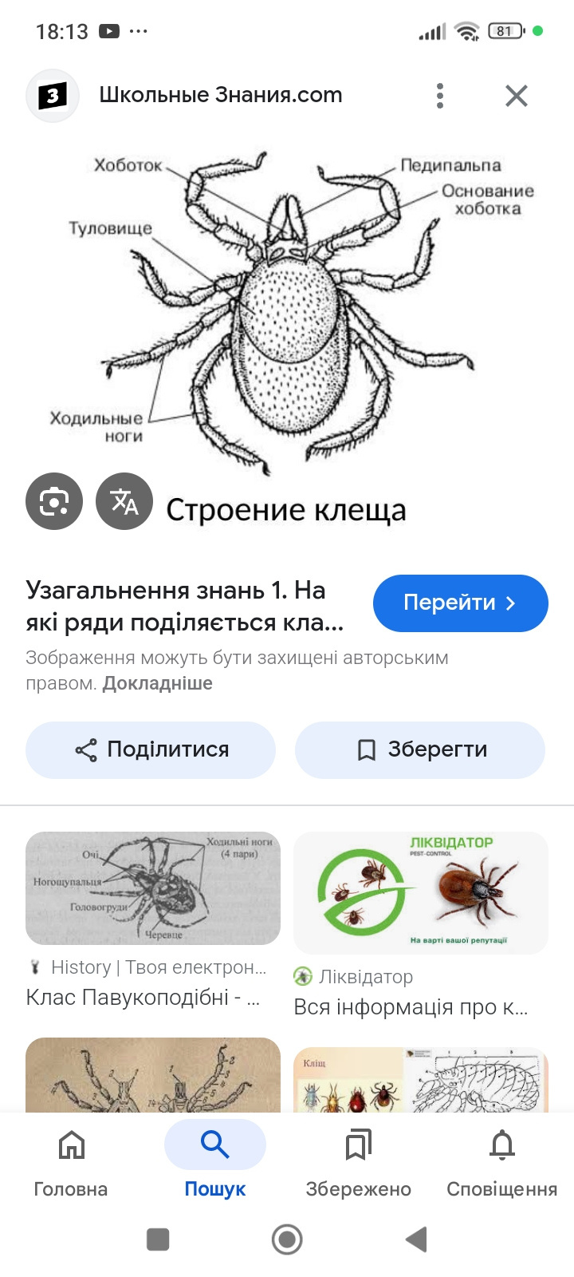

БІОЛОГІЯ
ТУЛУБ
У кліщів головогруди і черевце зрощені і утворюють тулуб. Розміщені хеліцери і ногощупальці
ХОДИЛЬНІ

Slide 12


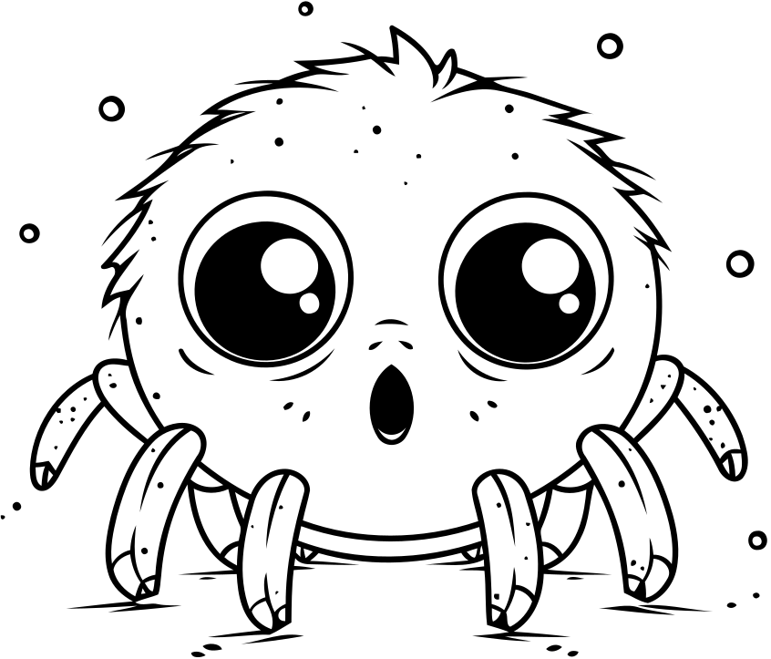
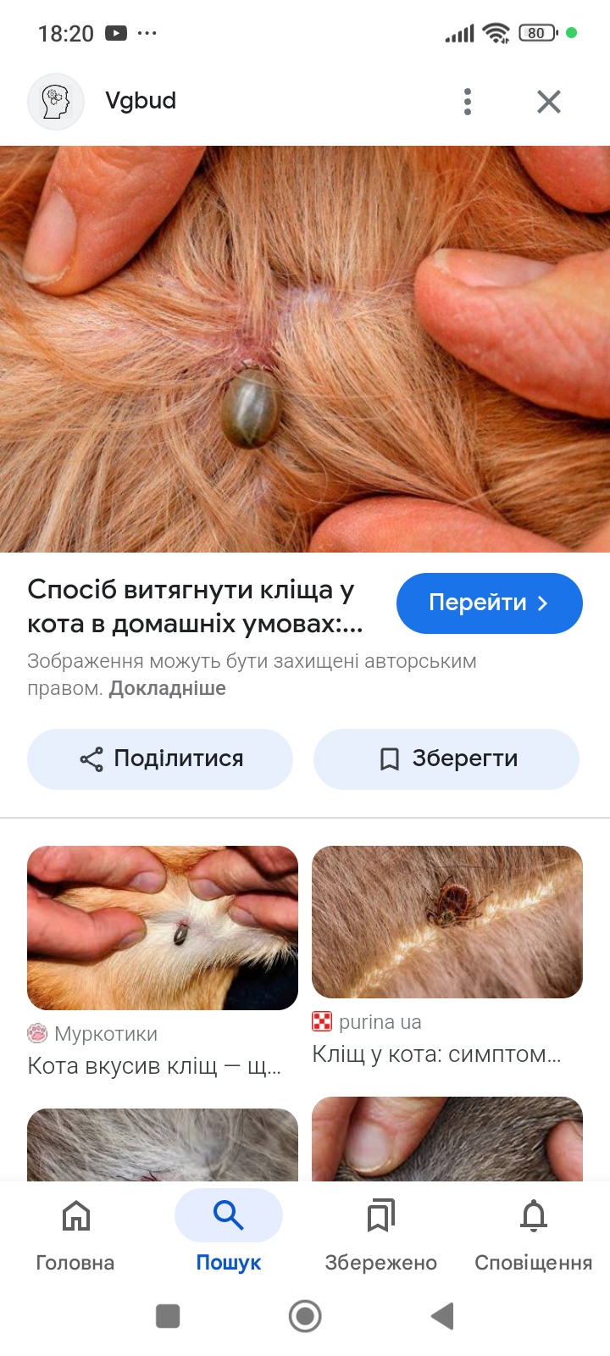
Роль кліщів у природі та житті людини
БІОЛОГІЯ
Ґрунтоутворення; Регулюють чисельність різноманітних членистоногих, тому деякі види використовують для боротьби зі шкідниками сільського та лісового господарства; Паразити рослин, тварин і людей.

Slide 13
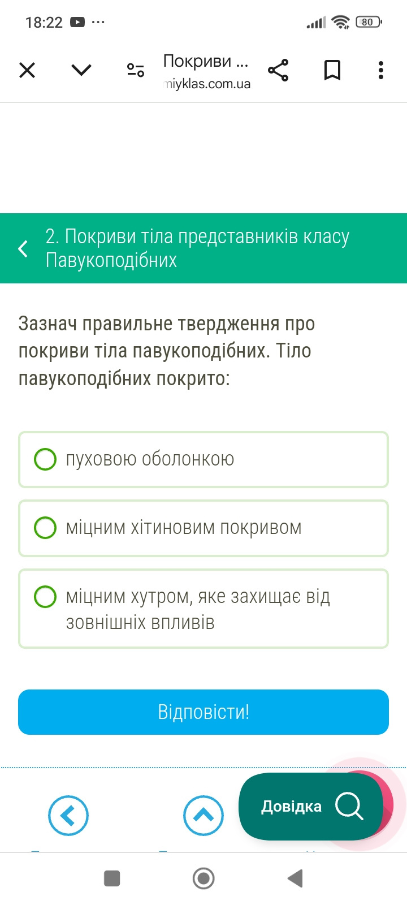
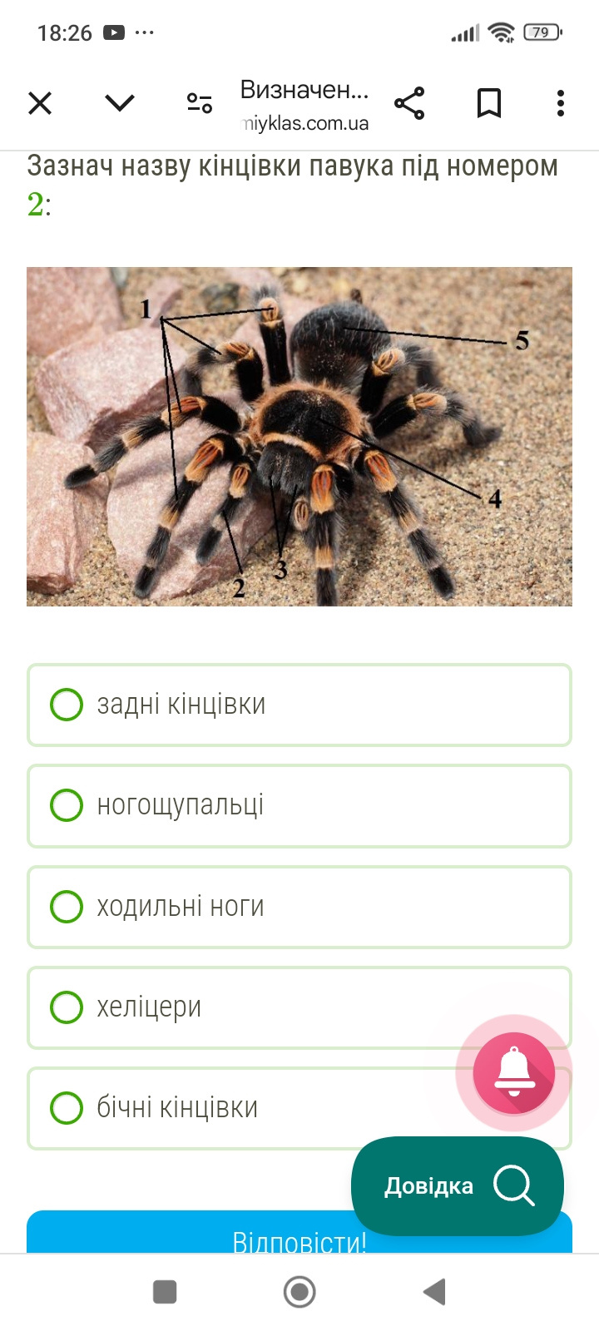
Попрактикуймося !
БІОЛОГІЯ

Slide 14

Попрактикуймося !
БІОЛОГІЯ

Slide 15
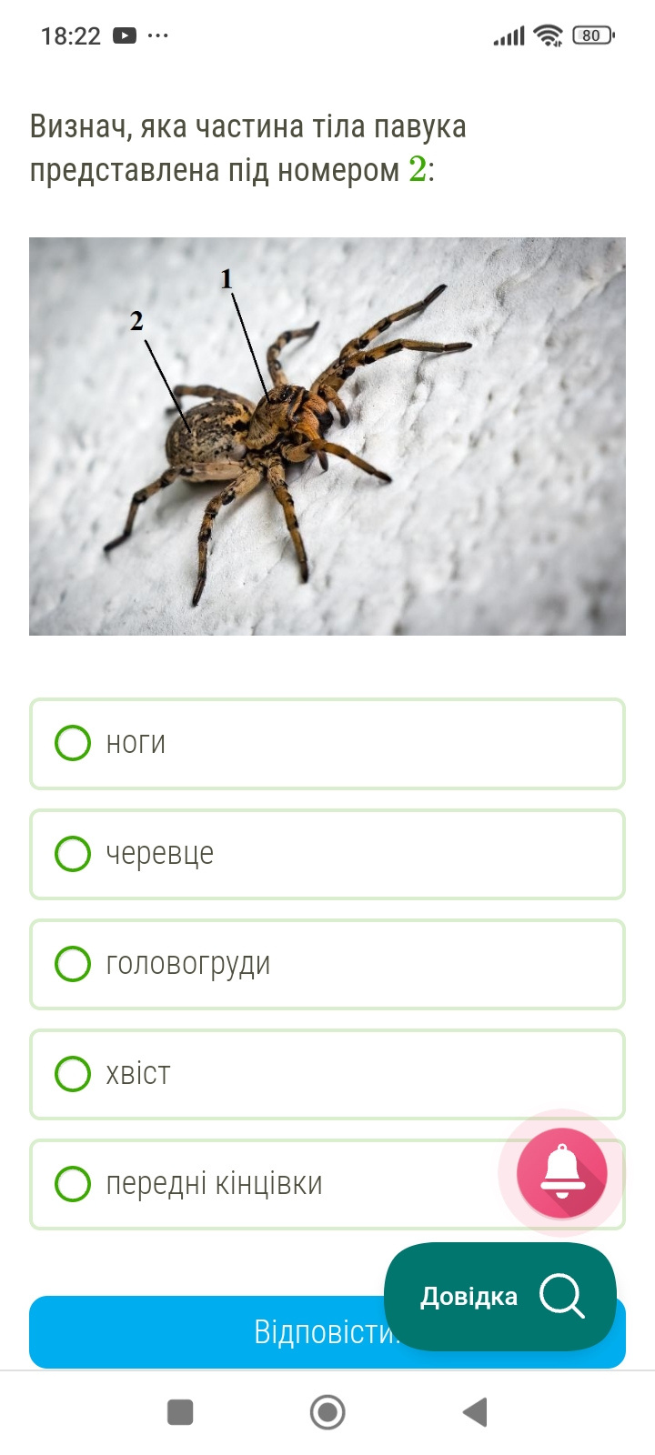
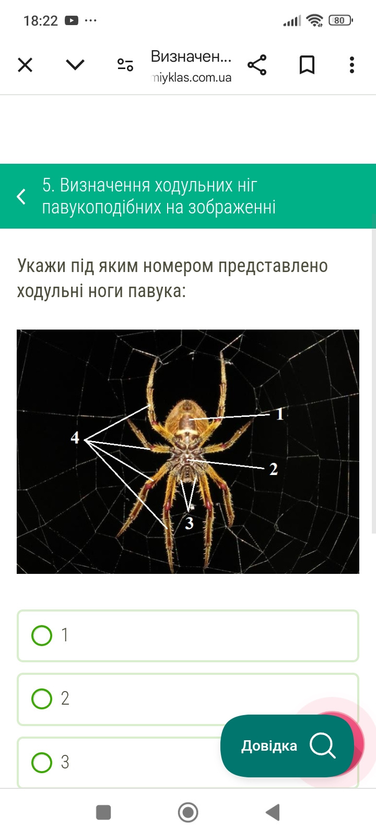
Попрактикуймося !
БІОЛОГІЯ

Slide 16

Попрактикуймося !
БІОЛОГІЯ

Slide 17
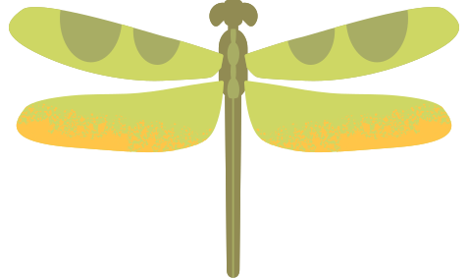
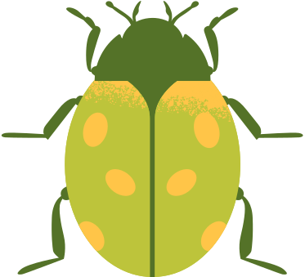


БІОЛОГІЯ
Відскануй QR - код та пройди гру:
Д /З:
§ 49

